Slide 1


Notes:
Inleiding (2 min)
Skyfie 1: Goeiedag, Graad 8's! Welkom by ons nuwe lesreeks oor gesondheid en veiligheid, met die fokus op MIV en COVID-19. Om hierdie belangrike gesondheidsonderwerpe te verstaan, sal ons help om ingeligte besluite te neem, onsself en ander te beskerm en by te dra tot 'n gesonder gemeenskap.

Slide 2
Teen die einde van hierdie les behoort jy in staat te wees om:
verantwoordelike besluitneming in die konteks van gesondheid en veiligheid te definieer.
1
die oordragmetodes van MIV te beskryf.
2
effektiewe voorkomingstrategieë vir MIV te bespreek.
3
Te verstaan hoe om MIV met medikasie te behandel.
4
maniere om individue wat met MIV / vigs leef te ondersteun, te demonstreer.
5
Notes:
Skyfie 2: Teen die einde van hierdie les behoort jy in staat te wees om:
verantwoordelike besluitneming in die konteks van gesondheid en veiligheid te definieer.
die oordragmetodes van MIV te beskryf.
effektiewe voorkomingstrategieë vir MIV te bespreek.
te verstaan hoe om MIV met medikasie te behandel.
maniere om individue wat met MIV / vigs leef te ondersteun, te demonstreer.

Slide 3
Wat beteken dit om verantwoor-delike besluite oor gesondheid en veiligheid te neem?
Leer akkurate feite
Dink aan hoe jou keuses jou en diegene rondom jou beïnvloed
Volg veilige praktyke
Vermy riskante gedrag
Voed ander op en ondersteun verantwoordelike gesondheidskeuses
Notes:
Onderrig & Bespreking (5 min)
Skyfie 3: Kom ons begin met 'n inleiding tot gesondheid en veiligheid. Dink aan hierdie vraag: Wat beteken dit om verantwoordelike besluite oor gesondheid en veiligheid te neem? Neem 'n oomblik om daaroor te dink en deel dan jou gedagtes. (Laat leerders toe om te reageer.)
Dis reg! Om verantwoordelike besluite oor gesondheid en veiligheid te neem, beteken om aksies te kies wat jou welstand en die welstand van ander beskerm.
Enkele voorbeelde van verantwoordelike besluite sluit in: (klik in PowerPoint vir notas om te verskyn)
Leer akkurate feite oor gesondheidsrisiko's en veiligheidsmaatreëls uit betroubare bronne.
Dink aan hoe jou keuses jou gesondheid, jou gesin en jou gemeenskap beïnvloed.
Volg veilige praktyke om siekte of besering te voorkom.
Vermy riskante gedrag deur "nee" te sê vir skadelike aktiwiteite.
Opvoeding van ander en ondersteuning van verantwoordelike gesondheidskeuses in jou gemeenskap.

Slide 4
Hoekom is dit belangrik om ingelig te wees oor siektes soos MIV/vigs en COVID-19?
Om te verstaan hoe siektes versprei, help mense om die regte voorsorgmaatreëls te tref.
Om diegene wat geraak word met empatie te behandel verminder stigma en stop die verspreiding van waninligting.
Om mediese hulp betyds te soek, voorkom vinnig ernstige siektes of komplikasies.
Notes:
Skyfie 4: Vra leerders die volgende: Waarom is dit belangrik om ingelig te wees oor siektes soos MIV/VIGS en COVID-19? (Laat antwoorde toe en som dan op.)
Bespreek die volgende: (klik in PowerPoint vir notas om te verskyn)
Om te verstaan hoe siektes versprei, help mense om die regte voorsorgmaatreëls te tref.
Voorsorgmaatreëls is aksies wat ons neem om skade of gevaar te voorkom. Kan iemand 'n voorbeeld gee van 'n voorsorgmaatreël wat ons tydens COVID-19 getref het? (Laat een of twee antwoorde toe.)
Om diegene wat geraak word met empatie te behandel verminder stigma en stop die verspreiding van waninligting.
Stigma is veroordeling van iemand as gevolg van 'n spesifieke eienskap, toestand of situasie. Het jy al ooit gesien hoe iemand onregverdig behandel word weens 'n siekte? (Laat een of twee antwoorde toe.)
Empatie is die vermoë om iemand anders se gevoelens te verstaan en daarin te deel.
Waninligting is vals of verkeerde inligting wat versprei word. Kan iemand dink aan 'n gesondheidsverwante mite wat hulle al voorheen gehoor het? (Laat een of twee antwoorde toe.)
Om mediese hulp betyds te soek, voorkom vinnig ernstige siektes of komplikasies.

Slide 5

Kyk: Why it’s so hard to cure HIV/AIDS - Janet Iwasa https://www.youtube.com/watch?v=0TipTogQT3E (4 min 30 sek.)
Notes:
Kyk Video & Onderrig (10 min)
Skyfie 5: Kom ons bespreek MIV/VIGS. MIV (Menslike Immuniteitsgebrekvirus) val die immuunstelsel aan en kan, indien dit nie behandel word nie, tot VIGS (Verworwe Immuniteitsgebreksindroom) lei. Dit is 'n toestand wat die liggaam se vermoë om infeksies te beveg, ernstig verswak.
Onthou, die immuunstelsel is die liggaam se verdedigingstelsel wat jou teen infeksies, siektes en skadelike middels beskerm.
Kom ons kyk na 'n video wat verduidelik hoe MIV oorgedra word (Oorgedra beteken oorgedra of versprei van een persoon na 'n ander.)
Kyk: Why it’s so hard to cure HIV/AIDS - Janet Iwasa https://www.youtube.com/watch?v=0TipTogQT3E (4 min 30 sek.)
MIV kan op verskeie maniere oorgedra word. Soos in die video genoem, versprei dit deur onbeskermde seks en deur spuitnaalde te deel. Daarbenewens kan dit van moeder na baba oorgedra word tydens swangerskap, geboorte of borsvoeding. Terwyl MIV ook deur bloedoortappings oorgedra kan word, verseker moderne bloedskenkingsprosedures dat alle geskenkte bloed noukeurig getoets word, wat hierdie risiko uiters laag maak.
Ons sal binne 'n oomblik terugkom na antiretrovirale behandeling (ART); kom ons fokus eers op hoe MIV voorkom kan word.

Slide 6
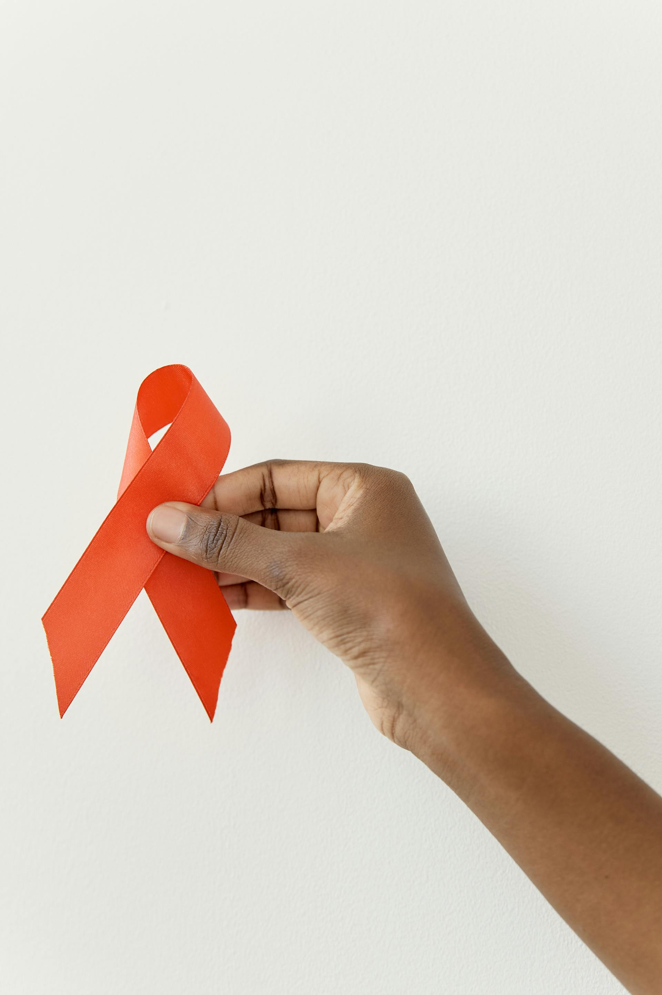
Hoe om MIV te voorkom
Beoefen veilige seksuele keuses
Onthouding
Kondome
Toets
Vermy die deel van spuitnaalde
PrEP (Pre-blootstelling-profilakse)
Notes:
Skyfie 6: Een van die doeltreffendste maniere is deur veilige seksuele keuses te beoefen.
Die enigste manier om die risiko van seksuele oordrag heeltemal uit te skakel, is deur onthouding – om te kies om nie seks te hê nie.
Vir diegene wat seksueel aktief is, is die gebruik van kondome tydens alle seksuele aktiwiteite een van die beste maniere om die risiko te verminder. Kondome dien as beskerming en voorkom die oordrag van die virus tussen mense.
Dit is ook belangrik om getoets te word en jou van jou MIV-status bewus te wees voordat jy 'n nuwe seksuele verhouding begin. Om ingeligte en verantwoordelike keuses te maak, help om beide jou en jou maat te beskerm
Nog 'n belangrike voorkomingsmetode is om die deel van spuitnaalde te vermy.
Die inspuit van dwelms is uiters gevaarlik – nie net vir jou fisiese en geestelike gesondheid nie, maar ook omdat die deel van naalde MIV en ander ernstige infeksies, soos hepatitis, kan versprei. Die veiligste keuse is om onwettige dwelms heeltemal te vermy, aangesien dit kan lei tot verslawing, swak besluitneming en ernstige gesondheidsrisiko's. As jy óf ‘n kennis met dwelmmisbruik sukkel, soek hulp van 'n betroubare volwassene, berader of gesondheidswerker.
Die skenk van bloed en ‘n mediese drup is gewoonlik baie veilig. Verpleegsters en dokters gebruik elke keer skoon, nuwe naalde en volg streng veiligheidsreëls om pasiënte te beskerm. Dit beteken dat die kans om MIV deur 'n drup of bloedoortapping te kry, baie laag is. In die verlede was daar 'n paar gevalle waar veiligheidsreëls nie gevolg is nie, wat tot infeksie gelei het. Daarom is dit belangrik vir gesondheidswerkers om altyd veilige prosedures te volg.
Daar is ook 'n mediese voorkomingsopsie genaamd PrEP (Pre-blootstelling-profilakse).
PrEP is medikasie vir mense wat MIV-negatief is, maar 'n hoë risiko vir infeksie het. As dit konsekwent ingeneem word, verminder dit die risiko om MIV op te doen. Dit is 'n belangrike voorkomende opsie, maar dit moet altyd saam met ander veilige praktyke gebruik word.
Ten slotte, kom ons praat oor MIV-voorkoming vir swanger vroue.
Swanger vroue wat MIV het, kan mediese behandeling ontvang om te voorkom dat die virus na hul babas oorgedra word. As hulle behoorlike behandeling volg, is die risiko van oordrag baie laag. Dokters verskaf medikasie en raad oor veilige geboortemetodes en voedingsopsies om te verseker dat die baba MIV-vry bly.

Slide 7

Kyk: Five Things to Know About HIV Treatment: https://www.youtube.com/watch?v=EJbFLbK_Jn0&ab_channel=GreaterThanHIV
(0 min 59 sek.)
Notes:
Kyk Video & Onderrig (4 min)
Skyfie 7: Die video verwys na ’n persoon wat in 2008 van MIV genees is. Sedertdien is ’n paar addisionele gevalle van remissie aangemeld, maar dit is uiters skaars. Daar is tans geen algemene genesing vir MIV nie, maar dit kan doeltreffend beheer word met antiretrovirale behandeling (ART). ART behels die neem van medikasie soos voorgeskryf deur 'n gesondheidsorgverskaffer om die hoeveelheid MIV in die liggaam te verminder, individue te help om gesond te bly en te voorkom dat die virus tot VIGS vorder.
Kom ons kyk na 'n kort video wat 'n paar belangrike feite oor ART bevat:
Kyk: Five Things to Know About HIV Treatment!
https://www.youtube.com/watch?v=EJbFLbK_Jn0&ab_channel=GreaterThanHIV (0 min 59 sek.)
Soos ons in die video gesien het, is dit baie belangrik vir mense wat met MIV leef om hul behandeling presies te volg soos voorgeskryf. Wanneer iemand hul medikasie konsekwent neem, kan hulle 'n onopspoorbare viruslading bereik, wat beteken dat die hoeveelheid MIV in hul bloed so laag is dat dit nie deur standaardtoetse opgespoor kan word nie. Dit is van kardinale belang omdat: Wanneer 'n persoon se virale lading onopspoorbaar bly, kan hulle nie MIV seksueel aan hul maat oordra nie. Dit staan bekend as Onopspoorbaar = Nie-oordraagbaar (O=O).
Die meeste mense kan binne ses maande ná die aanvang van die behandeling virale onderdrukking bereik as hulle hul medikasie gereeld neem.

Slide 8

Dinkskrum
Notes:
Groepbespreking (9 min)
Skyfie 8: Om met MIV gediagnoseer te word, kan emosioneel oorweldigend wees. Ondersteuning van vriende en familie kan 'n groot verskil maak om hulle te help om hul gesondheid aan te pas en te bestuur.
Julle sal nou in pare werk en dinkskrum oor maniere waarop jul 'n vriend of familielid wat met MIV leef, kan ondersteun. Gebruik die dinkskrumtemplaat wat in Aktiwiteit 1 (Les 1 – Werkkaart) verskaf word.
Laat ongeveer 5 minute toe vir bespreking. Vra dan 'n paar groepe om hulle idees met die klas te deel.
Moontlike antwoorde is beskikbaar in Les 1 – Werkkaart MEMO.

Slide 9

Individuele Aktiwiteite
Notes:
Gevolgtrekking & Aktiwiteite (10 min)
Skyfie 9: Welgedaan, Graad 8's. In hierdie les het ons verantwoordelike besluitneming in die konteks van gesondheid en veiligheid behandel, hoe MIV oorgedra word, effektiewe maniere om MIV te voorkom, hoe MIV met medikasie behandel word en hoe ons mense met MIV/vigs kan ondersteun.
Jy sal nou Aktiwiteit 2 en Aktiwiteit 3 (Les 1 – Werkkaart) individueel voltooi.
Moontlike antwoorde vir Aktiwiteit 2 is beskikbaar in Les 1 – Werkkaart MEMO.
Wat jy ook al nie in die klas voltooi nie, moet vir huiswerk voltooi word.

